Slide 1

Министерство науки и высшего образования Российской Федерации
Федеральное государственное автономное образовательное учреждение
высшего образования
Пермский национальный исследовательский политехнический университет
Факультет Прикладной математики и механики
Выпускающая кафедра: Динамика и прочность машин
Направление подготовки: 15.03.03 «Прикладная механика»
Тема дипломного проекта: Оптимизация массы ствола миномета
Выполнил: студент гр. ДПМ-17-1б
Воронцов Алексей Александрович
Научный руководитель:
к.т.н., доцент кафедры ДПМ
Кузнецова Елена Владимировна
2021

Slide 2
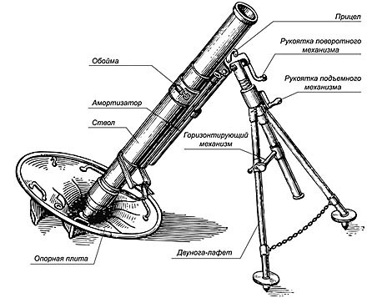
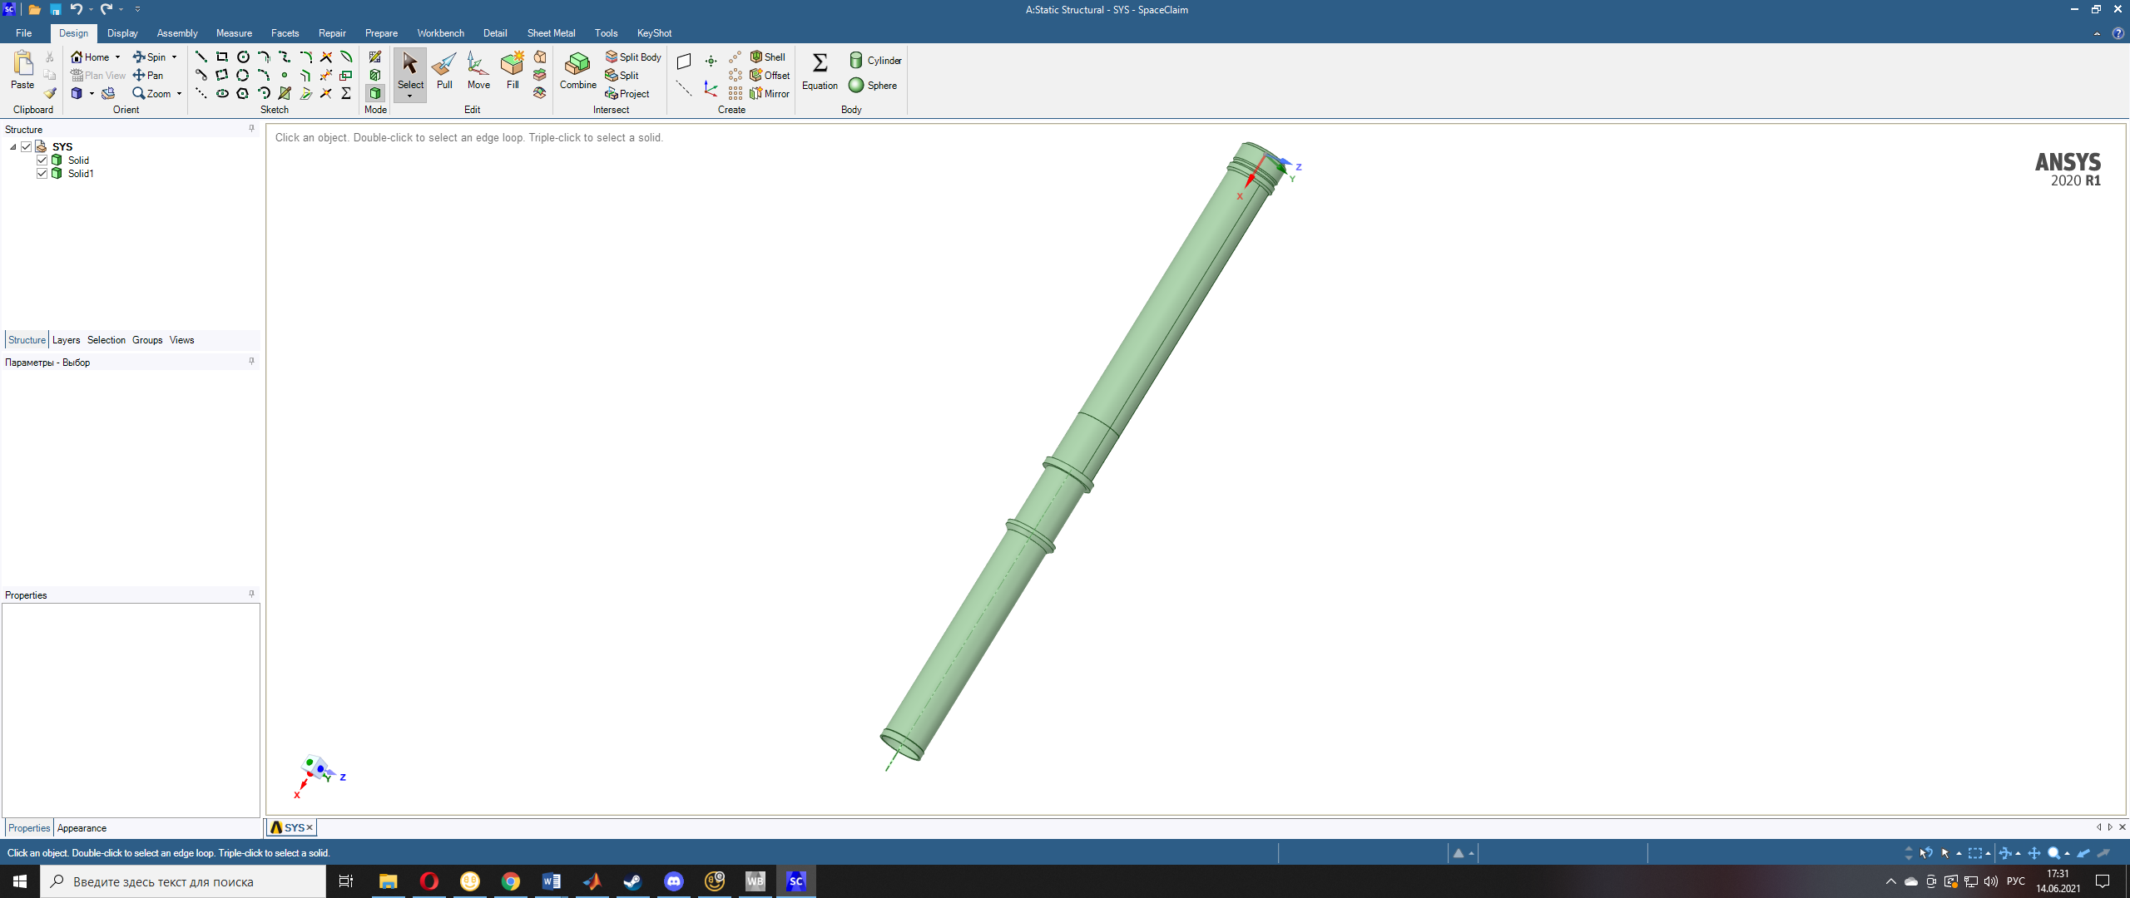
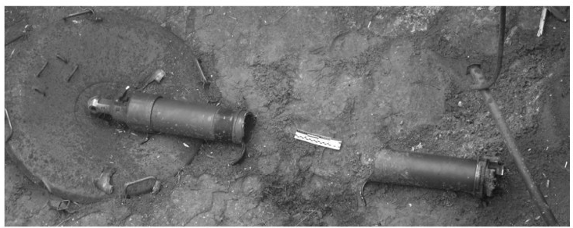
Актуальность, задачи, цели
В настоящий момент производители, понимая современные тенденции, широко используют в артиллерийских системах современные высокопрочные и одновременно лёгкие материалы. Нетрадиционные технологии в артиллерии позволяют значительно превосходить аналоги по техническим характеристикам при сохранении вооружения того же класса, либо при переходе в более лёгкие категории, поэтому оптимизация массы ствола миномета является актуальной задачей.
Целью дипломной работы является минимизация массы ствола миномета из современных конструкторских материалов при заданных коэффициентах запаса с учетом неравномерно распределенного давления пороховых газов.
Практическая значимость заключаются в том, что рассчитывается минимальный вес ствола миномета калибром 60 мм, не имеющего аналога в мире, с применением современных сплавов. По техническому заданию ЗАО СКБ”Мотовилихинские заводы”
Задачами дипломной работы являются:
1. Определить коэффициент запаса прочности по пределу упругого сопротивления для разностенного ствола.
2.Расчитать распределения давления пороховых газов по длине ствола.
3.Найти оптимальную массу ствола методом нелинейного программирования.
4.Проведение численного расчета НДС ствола миномета.
Рисунок 1. Структура миномета
Рисунок 2. Модель ствола миномета
Рисунок 3. Разрушение канала ствола миномета в результате действия пороховых газов.

Slide 3
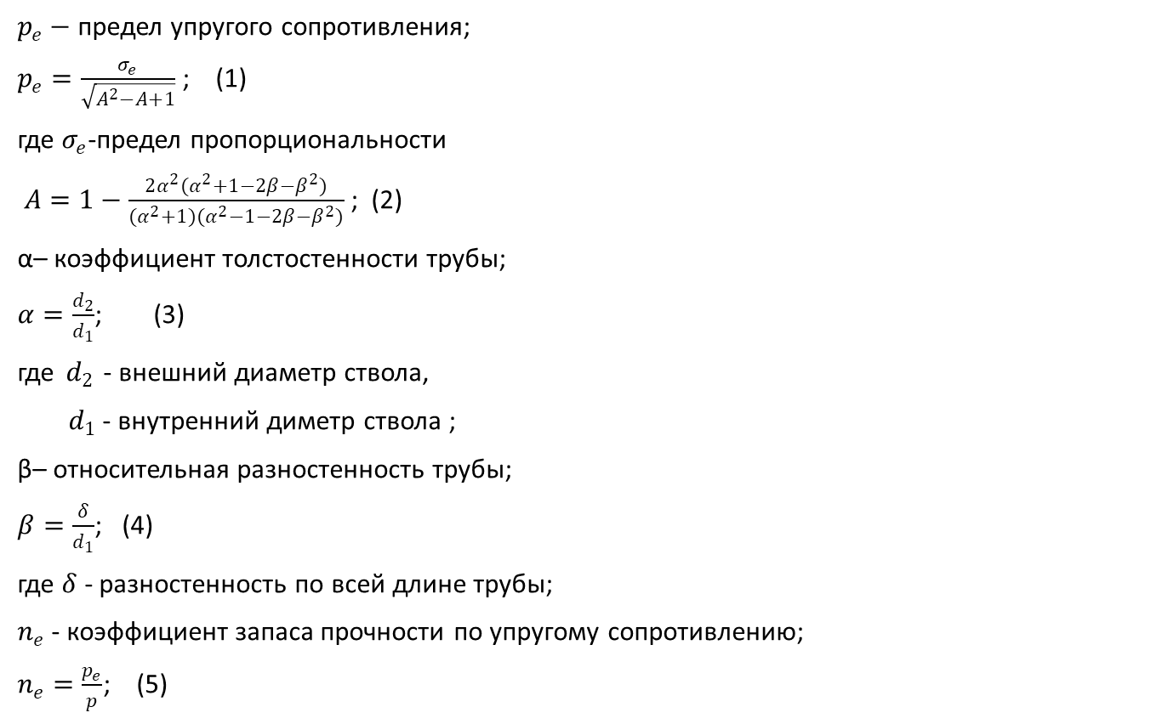
Упругая прочность холодного ствола
$p_{e}−$ предел упругого сопротивления;
$p_{e}=\frac{σ_{e}}{\sqrt{A^{2}−A+1}}$ ; (1)
где $σ_{e}$-предел пропорциональности
$A=1−\frac{2α^{2}(α^{2}+1−2β−β^{2})}{(α^{2}+1)(α^{2}−1−2β−β^{2})}$ ; (2)
α– коэффициент толстостенности трубы;
$α=\frac{d_{2}}{d_{1}}$; (3)
где${ d}_{2}$ - внешний диаметр ствола,
$d_{1 }$- внутренний диметр ствола ;
β– относительная разностенность трубы;
$β=\frac{δ}{d_{1}}$; (4)
где $δ$ - разностенность по всей длине трубы;
$n_{e}$- коэффициент запаса прочности по упругому сопротивлению;
$n_{e}=\frac{p_{e}}{p}$; (5)
Рисунок 4 – плоское деформированное (а) и плоское напряженное (б) состояния.

Slide 4
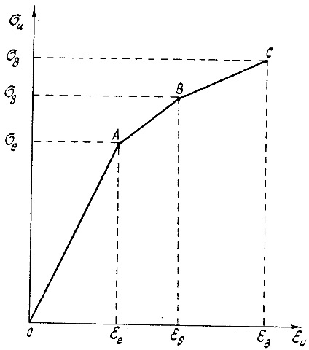
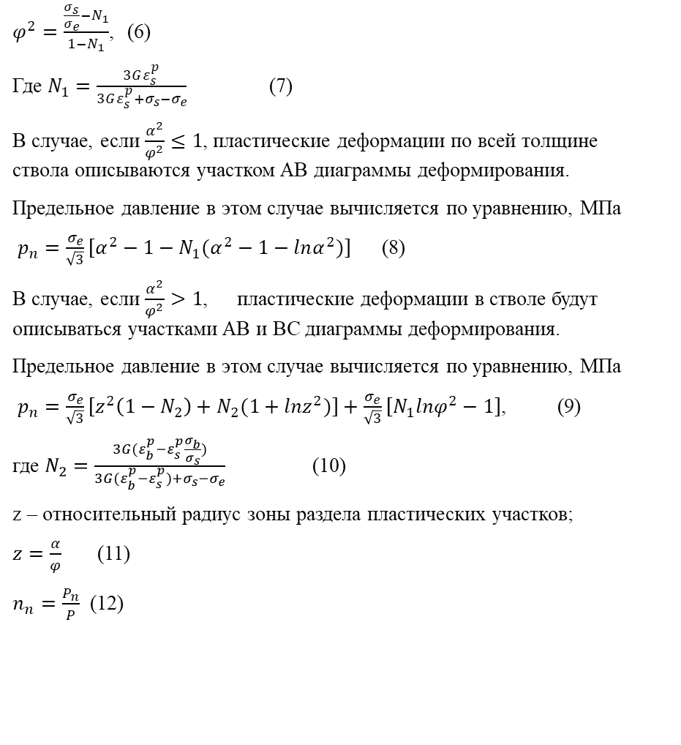
Предельное давление в стволе
$φ^{2}=\frac{\frac{σ_{s}}{σ_{e}}−N_{1}}{1−N_{1}}$, (6)
Где $N_{1}=\frac{3Gε_{s}^{p}}{3Gε_{s}^{p}+σ_{s}−σ_{e}}$ (7)
В случае, если $\frac{α^{2}}{φ^{2}}≤1$, пластические деформации по всей толщине ствола описываются участком AB диаграммы деформирования.
Предельное давление в этом случае вычисляется по уравнению, МПа
$p_{n}=\frac{σ_{e}}{\sqrt{3}}\left[α^{2}−1−N_{1}(α^{2}−1−lnα^{2})\right]$ (8)
В случае, если $\frac{α^{2}}{φ^{2}}>1$, пластические деформации в стволе будут описываться участками AB и BC диаграммы деформирования.
Предельное давление в этом случае вычисляется по уравнению, МПа
$p_{n}=\frac{σ_{e}}{\sqrt{3}}\left[z^{2}\left(1−N_{2}\right)+N_{2}(1+lnz^{2})\right]+\frac{σ_{e}}{\sqrt{3}}\left[N_{1}lnφ^{2}−1\right]$, (9)
где $N_{2}=\frac{3G(ε_{b}^{p}−ε_{s}^{p}\frac{σ_{b}}{σ_{s}})}{3G(ε_{b}^{p}−ε_{s}^{p})+σ_{s}−σ_{e}}$ (10)
z – относительный радиус зоны раздела пластических участков;
$z=\frac{α}{φ}$ (11)
$n_{n}=\frac{P_{n}}{P}$ (12)
Допущения:
Материал трубы несжимаемый; Деформация в осевом направлении равна нулю;
Диаграмма деформирования материала аппроксимируется тремя отрезками, концы которых совпадают с экспериментальной кривой в точках А,В,С, (рисунок 5) соответствующих пределу пропорциональности, пределу текучести и пределу прочности.
Рисунок 5. Диаграмма деформирования

Slide 5
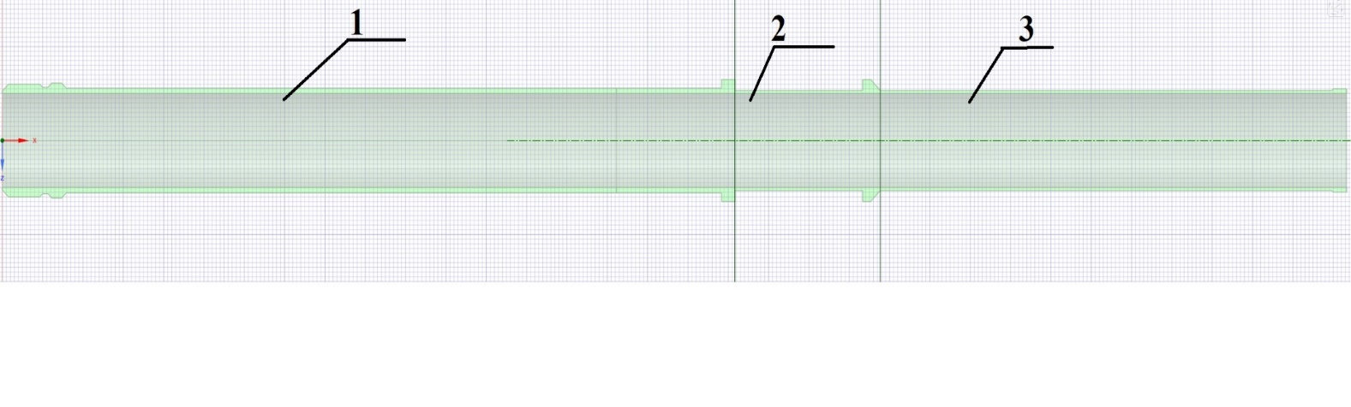
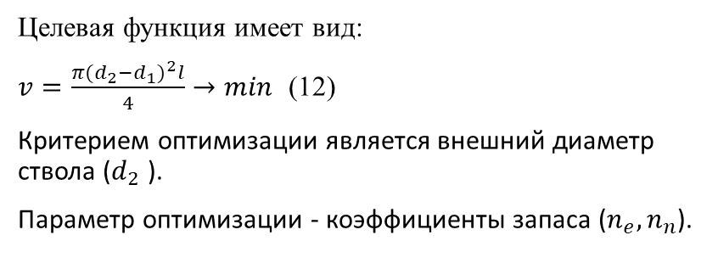
Оптимизация методом нелинейного программирования
Целевая функция имеет вид:
$v=\frac{π{(d_{2}−d_{1})}^{2}l}{4}→min$ (12)
Критерием оптимизации является внешний диаметр ствола ($d_{2}$ ).
Параметр оптимизации - коэффициенты запаса (${n_{e}, n}_{n}$).
Рисунок 6. Части трубы различного диаметра

Slide 6
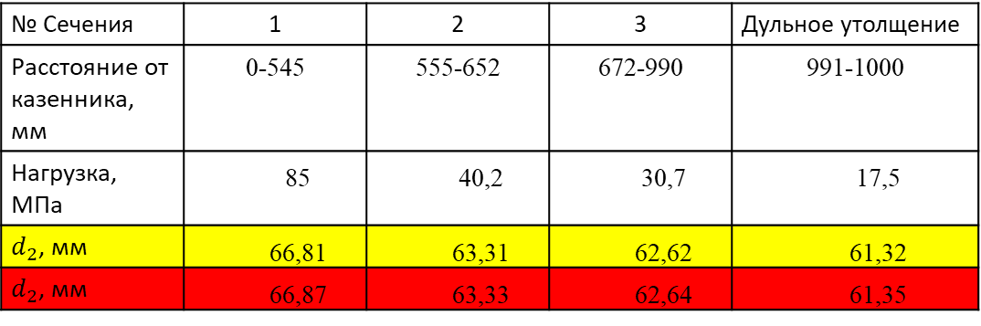
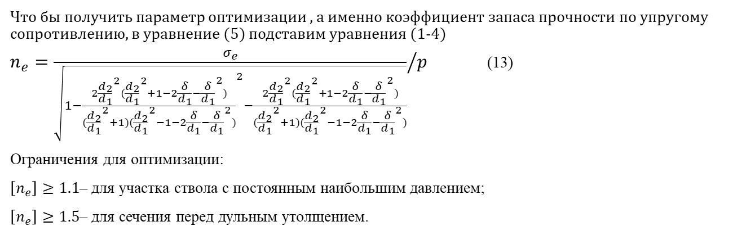
Прочность холодного ствола
Что бы получить параметр оптимизации , а именно коэффициент запаса прочности по упругому сопротивлению, в уравнение (5) подставим уравнения (1-4)
$n_{e}={\frac{σ_{e}}{\sqrt{{1−\frac{2{\frac{d_{2}}{d_{1}}}^{2}({\frac{d_{2}}{d_{1}}}^{2}+1−2\frac{δ}{d_{1}}−{\frac{δ}{d_{1}}}^{2})}{({\frac{d_{2}}{d_{1}}}^{2}+1)({\frac{d_{2}}{d_{1}}}^{2}−1−2\frac{δ}{d_{1}}−{\frac{δ}{d_{1}}}^{2})}}^{2}−\frac{2{\frac{d_{2}}{d_{1}}}^{2}({\frac{d_{2}}{d_{1}}}^{2}+1−2\frac{δ}{d_{1}}−{\frac{δ}{d_{1}}}^{2})}{({\frac{d_{2}}{d_{1}}}^{2}+1)({\frac{d_{2}}{d_{1}}}^{2}−1−2\frac{δ}{d_{1}}−{\frac{δ}{d_{1}}}^{2})}}}}/p$ (13)
Ограничения для оптимизации:
$\left[n_{e}\right]≥1.1$– для участка ствола с постоянным наибольшим давлением;
$\left[n_{e}\right]≥1.5$– для сечения перед дульным утолщением.
Таблица 1. Результат оптимизации
аааа – ствол из стали
аааа – ствол из титанового сплава
№ Сечения | 1 | 2 | 3 | Дульное утолщение
Расстояние от казенника, мм | 0-545 | 555-652 | 672-990 | 991-1000
Нагрузка, МПа | 85 | 40,2 | 30,7 | 17,5
$d_{2}$, мм | 66,81 | 63,31 | 62,62 | 61,32
$d_{2}$, мм | 66,87 | 63,33 | 62,64 | 61,35

Slide 7
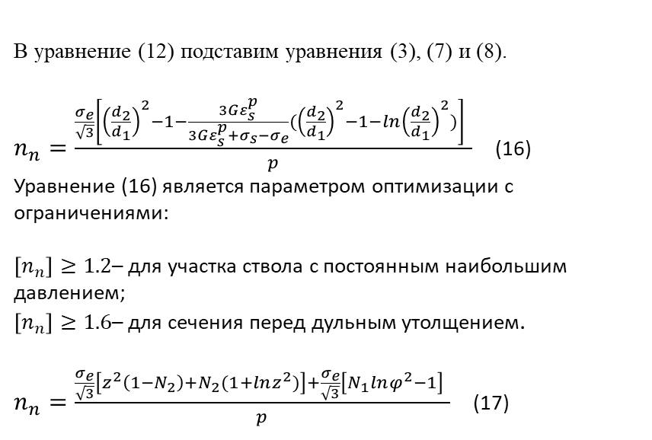
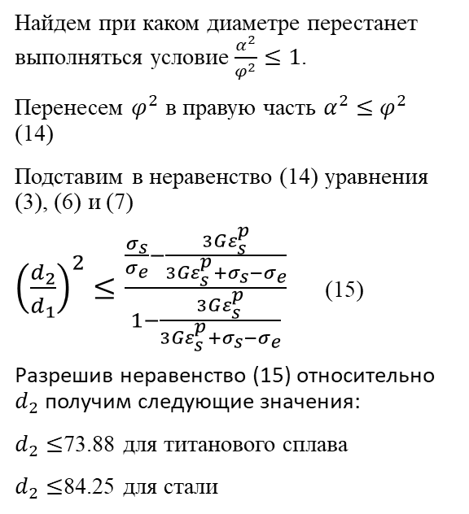
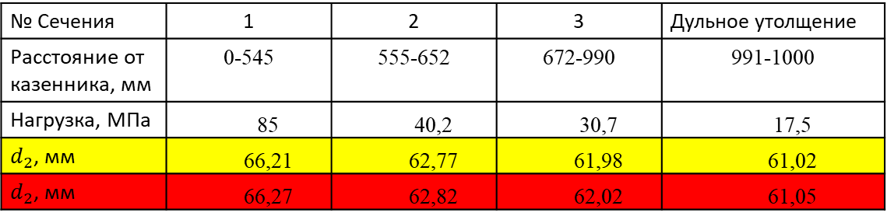
Запас прочности по предельному давлению
В уравнение (12) подставим уравнения (3), (7) и (8).
$n_{n}=\frac{\frac{σ_{e}}{\sqrt{3}}\left[{\left(\frac{d_{2}}{d_{1}}\right)}^{2}−1−\frac{3Gε_{s}^{p}}{3Gε_{s}^{p}+σ_{s}−σ_{e}}({\left(\frac{d_{2}}{d_{1}}\right)}^{2}−1−ln{\left(\frac{d_{2}}{d_{1}}\right)}^{2})\right] }{p}$ (16)
Уравнение (16) является параметром оптимизации с ограничениями:
$\left[n_{n}\right]≥1.2$– для участка ствола с постоянным наибольшим давлением;
$\left[n_{n}\right]≥1.6$– для сечения перед дульным утолщением.
$n_{n}=\frac{\frac{σ_{e}}{\sqrt{3}}\left[z^{2}\left(1−N_{2}\right)+N_{2}(1+lnz^{2})\right]+\frac{σ_{e}}{\sqrt{3}}\left[N_{1}lnφ^{2}−1\right] }{p}$ (17)
Найдем при каком диаметре перестанет выполняться условие$\frac{α^{2}}{φ^{2}}≤1$.
Перенесем $φ^{2}$ в правую часть $α^{2}≤$ $φ^{2}$ (14)
Подставим в неравенство (14) уравнения (3), (6) и (7)
${\left(\frac{d_{2}}{d_{1}}\right)}^{2}≤\frac{\frac{σ_{s}}{σ_{e}}−\frac{3Gε_{s}^{p}}{3Gε_{s}^{p}+σ_{s}−σ_{e}}}{1−\frac{3Gε_{s}^{p}}{3Gε_{s}^{p}+σ_{s}−σ_{e}}}$ (15)
Разрешив неравенство (15) относительно $d_{2}$ получим следующие значения:
$d_{2}≤$73.88 для титанового сплава
$d_{2}≤$84.25 для стали
Таблица 2. Результат оптимизации
№ Сечения | 1 | 2 | 3 | Дульное утолщение
Расстояние от казенника, мм | 0-545 | 555-652 | 672-990 | 991-1000
Нагрузка, МПа | 85 | 40,2 | 30,7 | 17,5
$d_{2}$, мм | 66,21 | 62,77 | 61,98 | 61,02
$d_{2}$, мм | 66,27 | 62,82 | 62,02 | 61,05
аааа – ствол из стали
аааа – ствол из титанового сплава

Slide 8
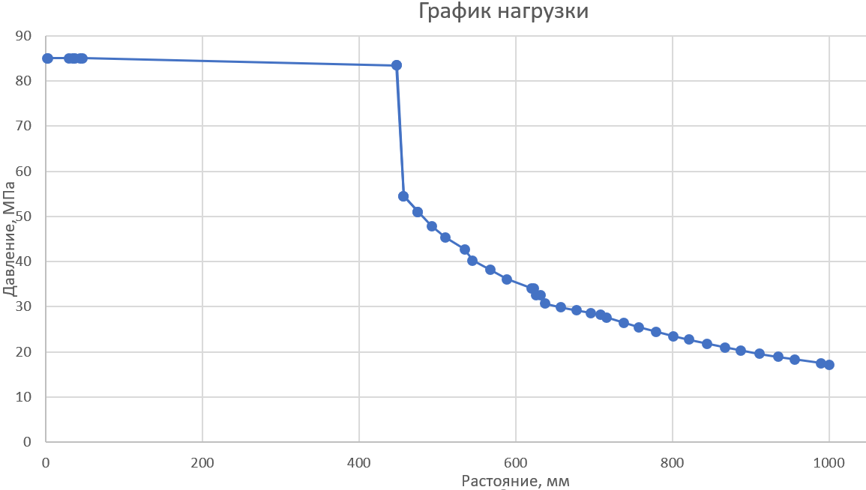
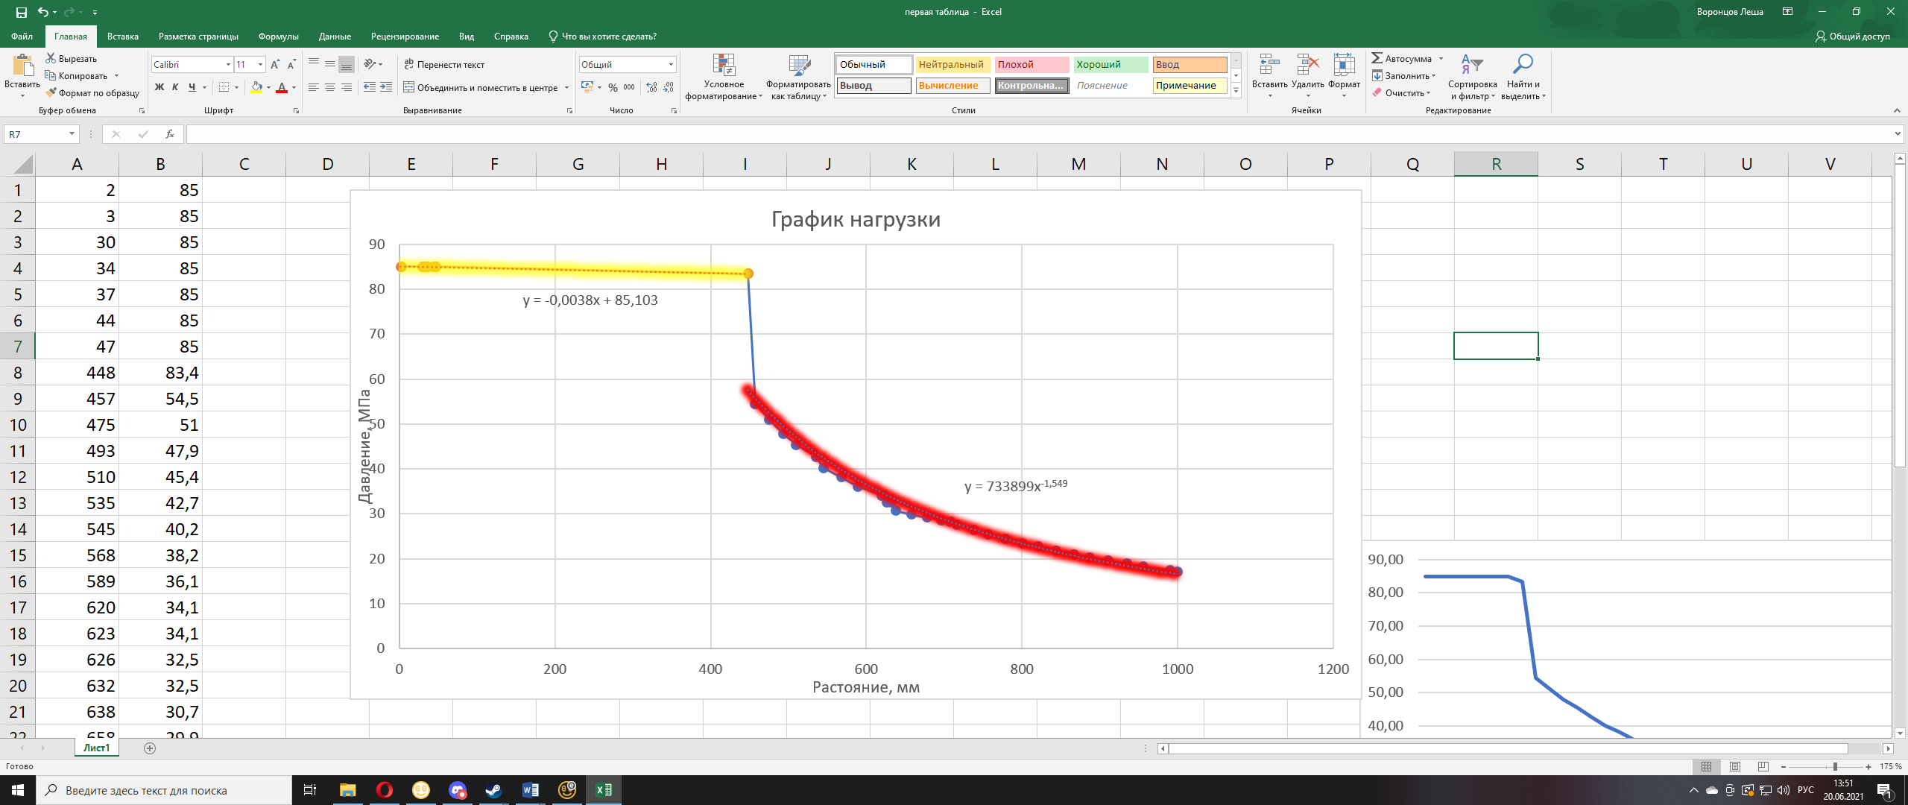
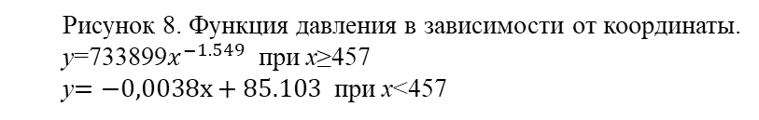
Аппроксимация функции распределения давления пороховых газов в стволе
Рисунок 7. Баллистический расчет
Рисунок 8. Функция давления в зависимости от координаты.
y=733899$x^{−1.549}$ при x≥457
y$=−0,0038x+85.103$ при x<457

Slide 9
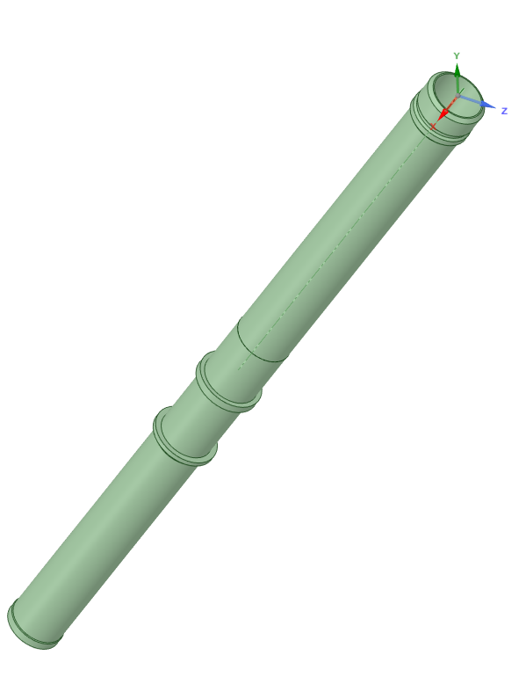
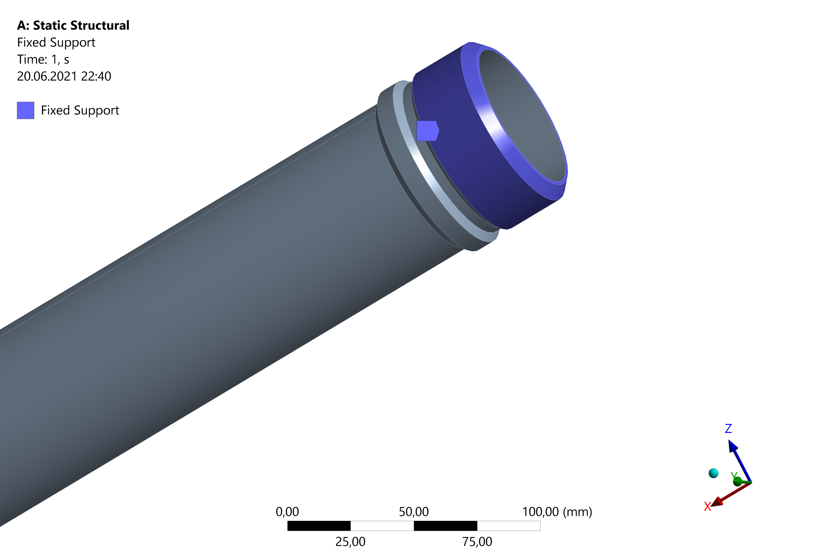
Численный эксперимент для определения НДС в программе ANSIS Workbench
Рисунок 9. Жестокое закрепление ствола
Рисунок 10. Геометрия ствола
Исходные данные:
Внутренний диаметр ствола 60 мм.
Концентрические кольца-элементы крепления выступают на 5 мм.
Утолщение у казённика –резьбовое соединение выступает на 6 мм.
Дульное утолщение – выступает на 1 мм.
Ствол жестко закреплен у казённика
Давление задано по ранее найденным функциям.

Slide 10
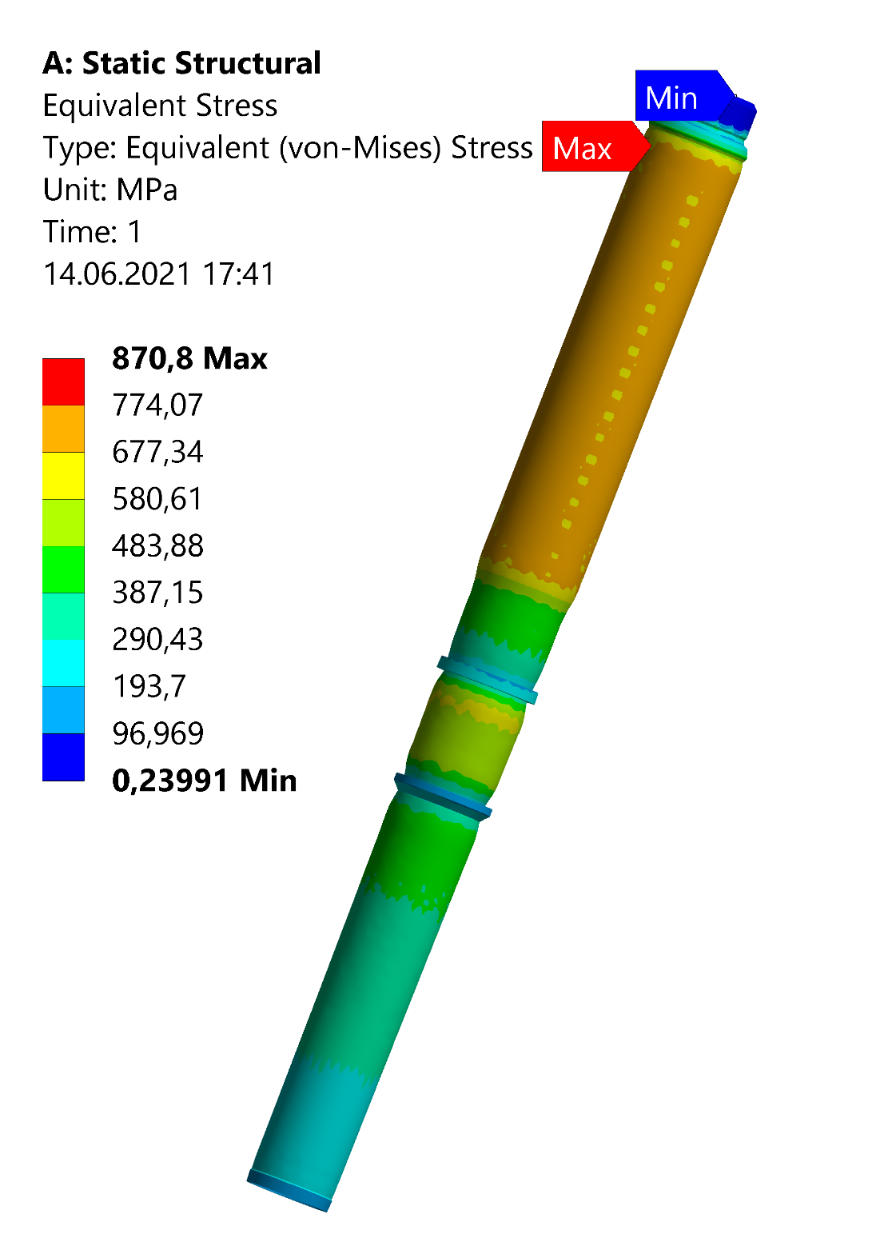
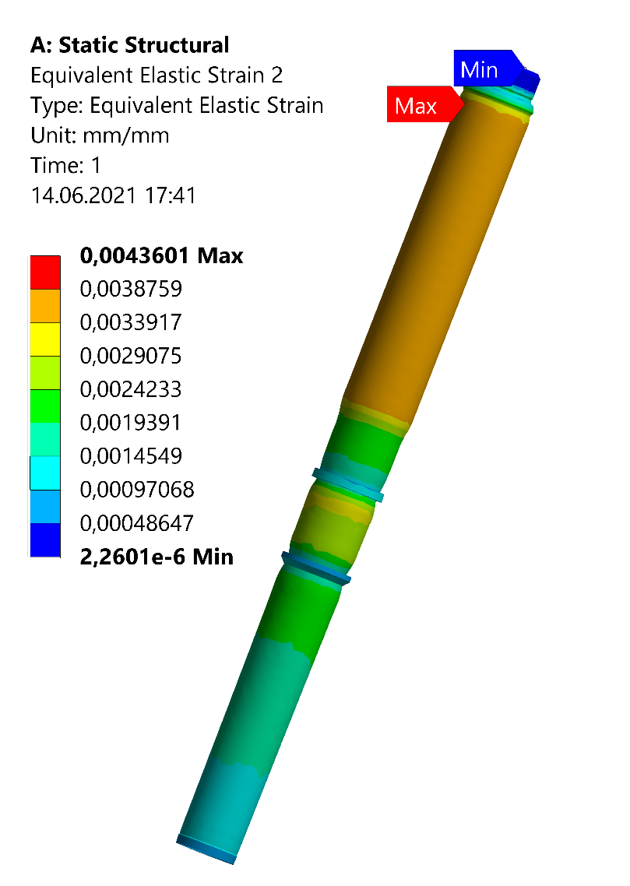
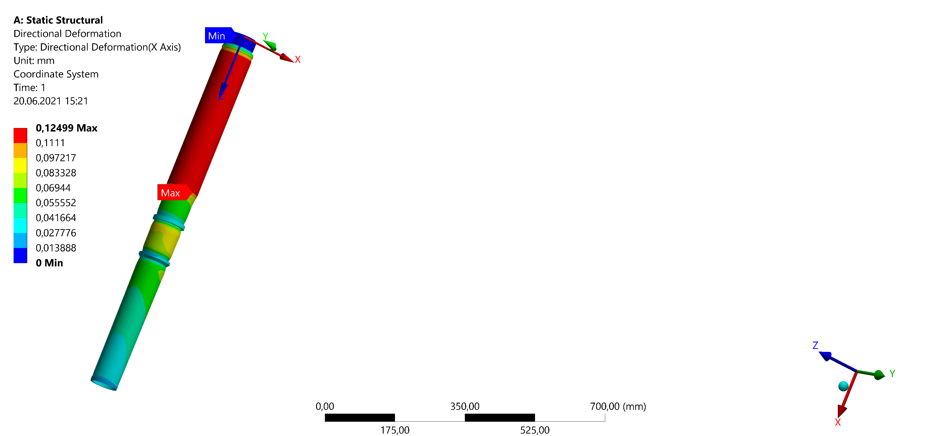
Результаты численного моделирования для ствола из стали
а)
б)
в)
Рисунок 11.Определены а)напряжения, б) деформации, в) перемещения в стальном стволе.
Таблица 3. Результаты моделирования
$$σ_{max}=870.8 Мпа$$ $$σ_{min}=0.24МПа$$ | $$ε_{max}=4.44∙{10}^{−3}$$ $$ε_{min}=2,6∙{10}^{−6}$$ | $$u_{max}=0.12 мм$$ $$u_{min}=0 мм$$

Slide 11



Результаты численного моделирования для ствола из титанового сплава.
а)
б)
в)
Рисунок 12 .Определены а)напряжения, б) деформации, в) перемещения в стволе из титанового сплава.
Таблица 4. Результаты моделирования
$$σ_{max}=868.88 МПа$$ $$σ_{min}=0,2 Мпа$$ | $$ε_{max}=9.06∙{10}^{−3}$$ $$ε_{min}=3.87∙{10}^{−6}$$ | $$u_{max}=0.26мм$$ $$u_{min}=0 мм$$

Slide 12
Заключение
В работе рассмотрен ствол миномета, испытывающий высокое давление от пороховых газов, который должен отвечать требованием прочности, безопасности и надежности при заданных ограничениях на массу, размер и эксплуатационный режим.
Методом нелинейного программирования проведена оптимизация объема, который в свою очередь прямо пропорционален массе, с выбором соответствующей целевой функции, где критерием оптимизации являлся внешний диаметр ствола , а параметром - коэффициент запаса;
Численный эксперимент проведен для двух конструкторских материалов титанового сплава и стали
Анализ результатов показал, что вес ствола из титанового сплава составил 2.8 кг, что меньше на 1.98 кг ствола из стали, вес которого составил 4.78 кг. При этом напряжения, от давления пороховых газов при выстреле миной, отличаются только на 2%, и составляют в стволе из титанового сплава 868.88 МПа, а в стальном - 870.8 МПа.

